Slide 1
Web后端开发
Web基础知识

Slide 2




Slide 3






Web服务器
动态资源
HTTP协议
静态资源
(Tomcat)
BS架构
静态资源：服务器上存储的不会改变的数据，通常不会根据用户的请求而变化。比如：HTML、CSS、JS、图片、视频等(负责页面展示)
动态资源：服务器端根据用户请求和其他数据动态生成的，内容可能会在每次请求时都发生变化。比如：Servlet、JSP等(负责逻辑处理)
B/S 架构：Browser/Server，浏览器/服务器架构模式。客户端只需浏览器，应用程序的逻辑和数据都存在服务器端。(维护方便 体验一般)
C/S 架构: Client/Server，客户端/服务器架构模式。需要单独开发维护客户端。（体验不错 开发维护麻烦）
Spring框架

Slide 4
SpringBoot Web入门
HTTP协议
SpringBoot Web案例
分层解耦

Slide 5
01
SpringBoot Web入门

Slide 6
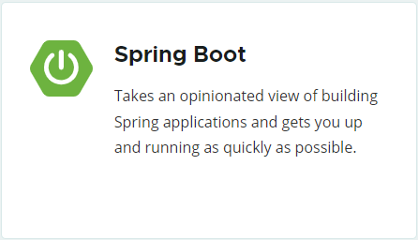
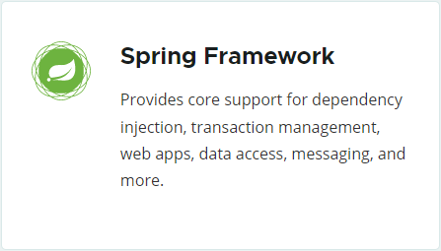
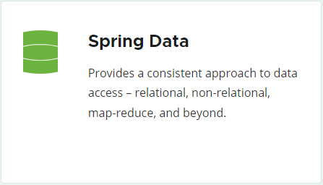
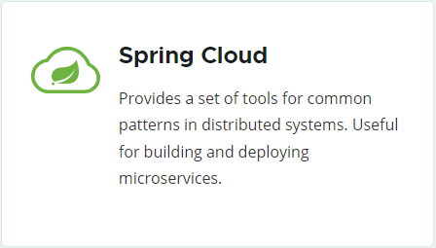
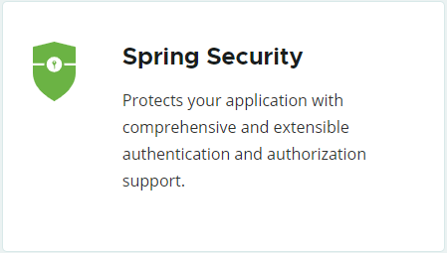
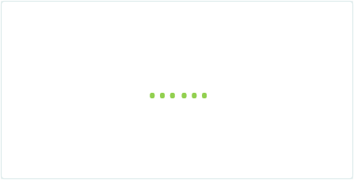
Spring
官网：spring.io
Spring发展到今天已经形成了一种开发生态圈，Spring提供了若干个子项目，每个项目用于完成特定的功能。
Spring全家桶

Slide 7




Spring
官网：spring.io
Spring发展到今天已经形成了一种开发生态圈，Spring提供了若干个子项目，每个项目用于完成特定的功能。

Slide 8


Spring
配置繁琐
入门难度大
简化配置
快速开发

Slide 9
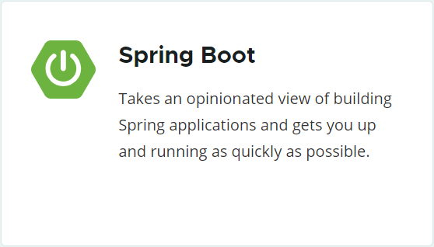


SpringBoot
Spring Boot可以帮助我们非常快速的构建应用程序、简化开发、提高效率。

Slide 10
01
SpringBoot Web入门
入门程序
入门程序剖析

Slide 11
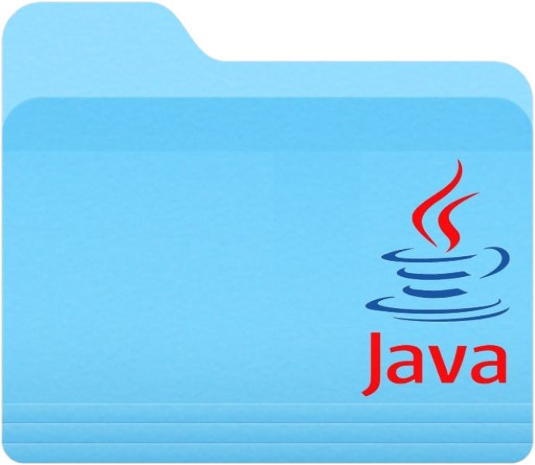
入门程序
需求：基于SpringBoot开发一个Web应用，浏览器发起请求/hello之后，给浏览器返回一个字符串"Hello Xxx"。
http://localhost:8080/hello?name=Heima
"Hello Heima ~"

Slide 12
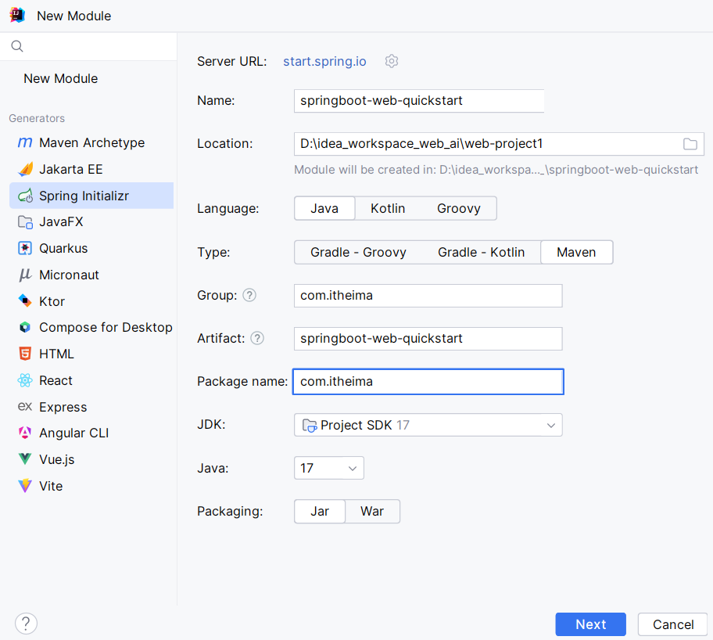
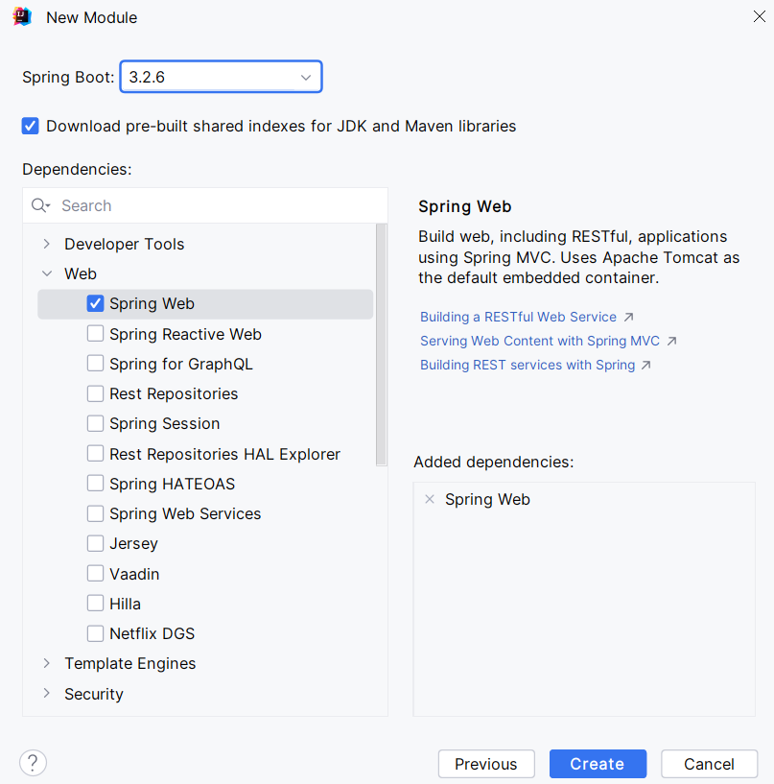
SpringBootWeb入门程序
①. 创建springboot工程，并勾选web开发相关依赖。
②. 定义HelloController类，添加方法 hello，并添加注解。
http://localhost:8080/hello?name=Heima
"Hello Heima ~"
public class HelloController { public String hello(String name){ System.out.println("HelloController ... hello : " + name); return "Hello " + name + " ~ "; } }
HelloController.java
@RestController //标识当前类是一个请求处理类
@RequestMapping("/hello") //标识请求路径

Slide 13
SpringBootWeb快速入门步骤 :
创建SpringBoot工程，勾选web开发依赖。
定义请求处理类HelloController，定义请求处理方法
运行启动类，测试
public class HelloController { public String hello(String name){ System.out.println("HelloController ... hello : " + name); return "Hello " + name + " ~ "; } }
HelloController.java
@RestController //标识当前类是一个请求处理类
@RequestMapping("/hello") //标识请求路径

Slide 14
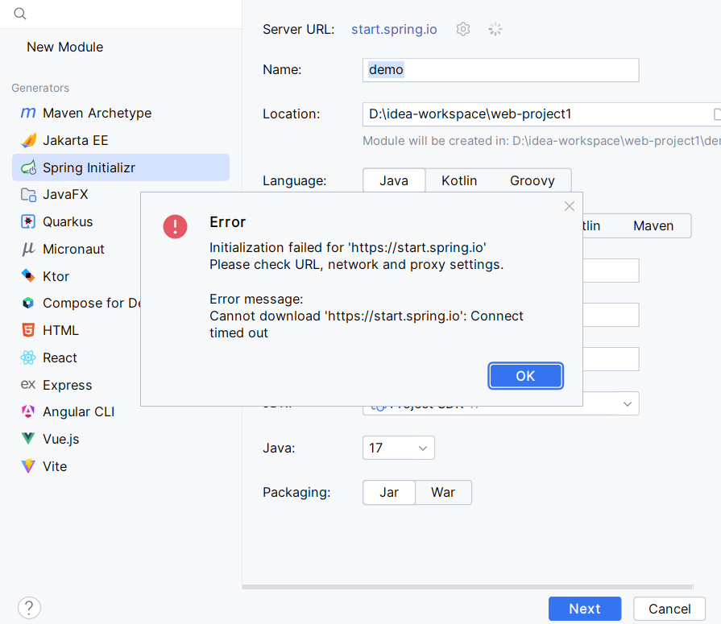
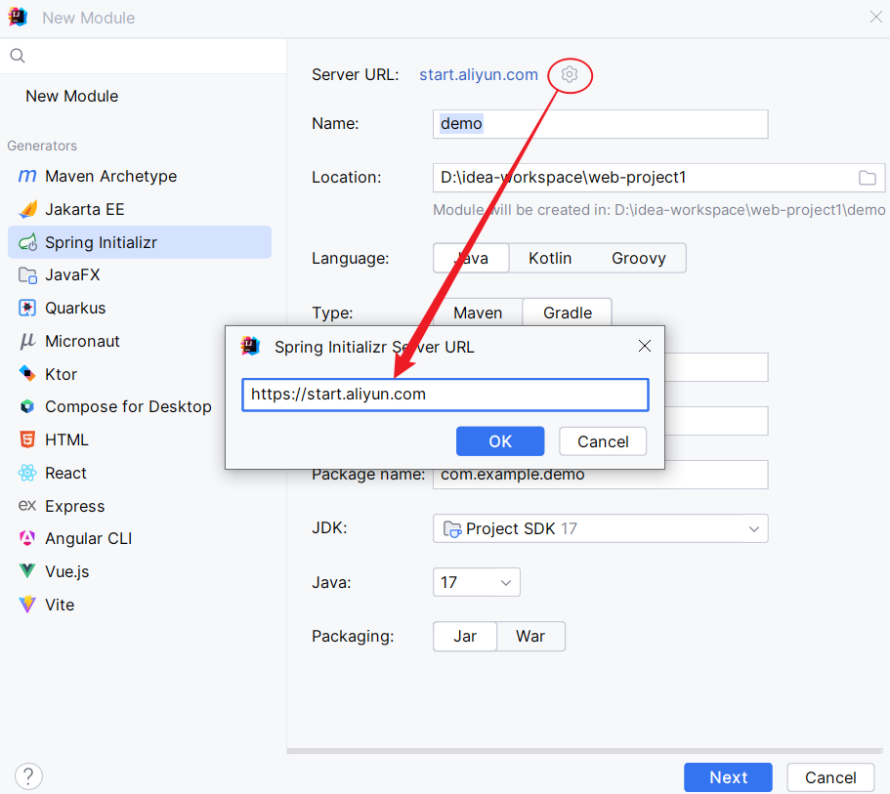
Spring官方脚手架连接不上解决方案

Slide 15
01
SpringBoot Web入门
入门程序
入门程序剖析

Slide 16
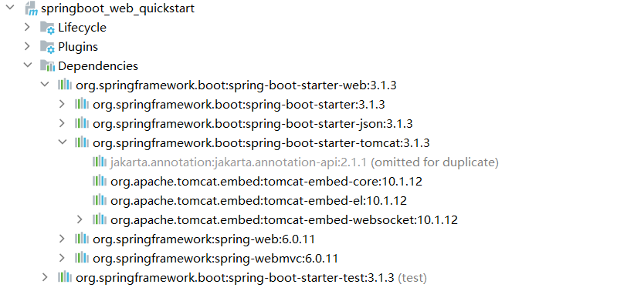
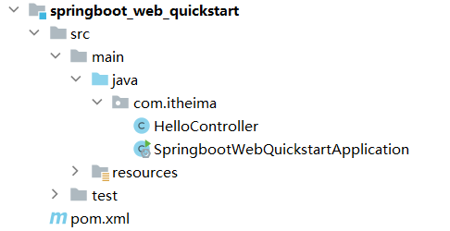
入门程序剖析
为什么一个main方法就将web应用启动了?
Web开发
单元测试
起步依赖：
spring-boot-starter-web：包含了web应用开发所需要的常见依赖。
spring-boot-starter-test：包含了单元测试所需要的常见依赖。
官方提供的starter：https://docs.spring.io/spring-boot/docs/3.1.3/reference/htmlsingle/#using.build-systems.starters

Slide 17
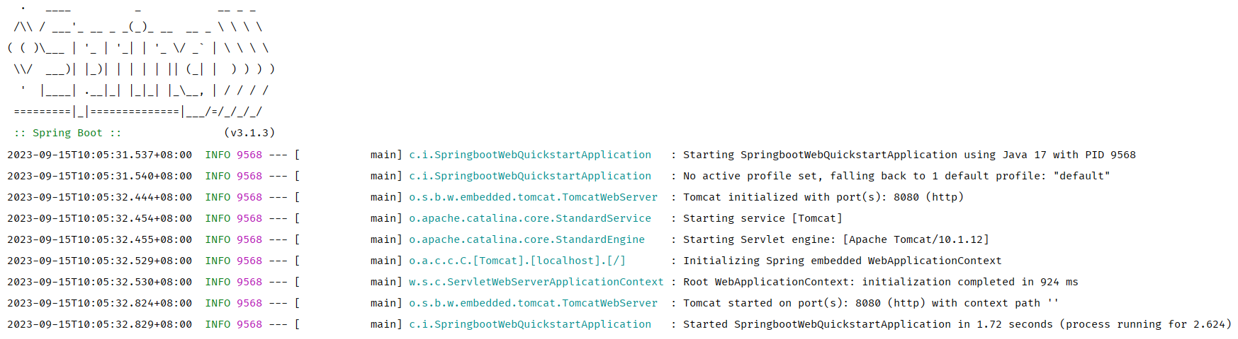
入门程序剖析
运行
内嵌Tomcat

Slide 18
SpringBoot Web入门
HTTP协议
SpringBoot Web案例
分层解耦

Slide 19
HTTP协议
02

Slide 20




HTTP协议
概念：Hyper Text Transfer Protocol，超文本传输协议，规定了浏览器和服务器之间数据传输的规则。
请求
HTTP协议
响应数据
响应
请求数据
特点：
基于TCP协议：面向连接，安全
基于请求-响应模型的：一次请求对应一次响应
HTTP协议是无状态的协议：对于事务处理没有记忆能力。每次请求-响应都是独立的。
缺点：多次请求间不能共享数据。
优点：速度快

Slide 21
02
HTTP协议
HTTP-请求协议
HTTP-响应协议

Slide 22
02
HTTP协议
HTTP-请求协议
请求数据格式
请求数据获取
HTTP-响应协议

Slide 23
HTTP协议
概念：Hyper Text Transfer Protocol，超文本传输协议，规定了浏览器和服务器之间数据传输的规则。
请求
HTTP协议
响应数据
响应
请求数据

Slide 24
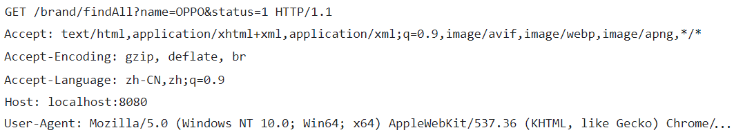
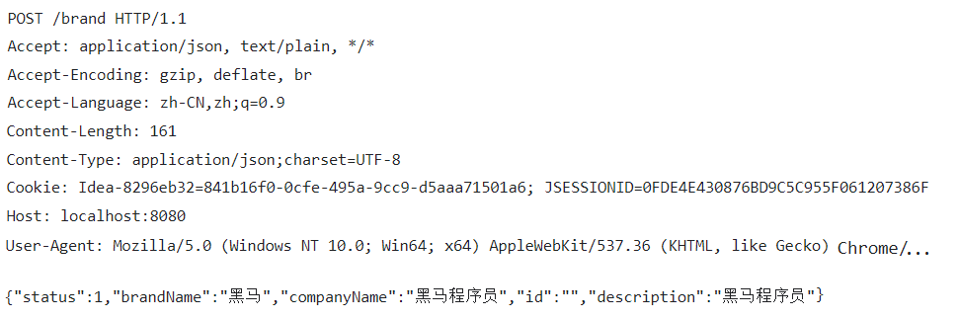
HTTP协议-请求数据格式
请求行：请求数据第一行
(请求方式、资源路径、协议)
请求头：第二行开始，格式key：value
请求数据

Slide 25
HTTP协议-请求数据格式
Host | 请求的主机名
User-Agent | 浏览器版本，例如Chrome浏览器的标识类似Mozilla/5.0 ... Chrome/79，IE浏览器的标识类似Mozilla/5.0 (Windows NT ...) like Gecko
Accept | 表示浏览器能接收的资源类型，如text/*，image/*或者*/*表示所有；
Accept-Language | 表示浏览器偏好的语言，服务器可以据此返回不同语言的网页；
Accept-Encoding | 表示浏览器可以支持的压缩类型，例如gzip, deflate等。
Content-Type | 请求主体的数据类型。
Content-Length | 请求主体的大小（单位：字节）。

Slide 26
HTTP协议-请求数据格式
请求行：请求数据第一行
(请求方式、资源路径、协议)
请求头：第二行开始，格式key：value
请求数据
请求体：POST请求，存放请求参数
请求方式-GET: 请求参数在请求行中，没有请求体，如：/brand/findAll?name=OPPO&status=1。GET请求大小在浏览器中是有限制的。
请求方式-POST: 请求参数在请求体中，POST请求大小是没有限制的。

Slide 27
Http协议中请求数据分为哪几个部分?
请求行（请求数据的第一行）
请求头（key：value）
请求体（与请求头之间隔了一个空行）

Slide 28
02
HTTP协议
HTTP-请求协议
请求数据格式
请求数据获取
HTTP-响应协议

Slide 29
HTTP协议-请求数据获取
Web服务器(Tomcat)对HTTP协议的请求数据进行解析，并进行了封装(HttpServletRequest)，在调用Controller方法的时候传递给了该方法。这样，就使得程序员不必直接对协议进行操作，让Web开发更加便捷。
HttpServletRequest
请求

Slide 30
HTTP协议-请求数据获取
HttpServletRequest
@RequestMapping("/request") public String request(HttpServletRequest request){ // 1.获取请求参数name，age String name = request.getParameter("name"); // Tom // 2.获取请求路径uri 和 url String uri = request.getRequestURI(); // /request String url = request.getRequestURL().toString(); // http://localhost:8080/request // 3.获取请求头 User-Agent String userAgent = request.getHeader("User-Agent"); // Mozilla/5.0 (Windows NT 10.0; Win64; x64) // 4.获取请求方式 String method = request.getMethod(); // GET // 5.获取请求的查询字符串 String queryString = request.getQueryString(); // name=Tomcat&age=10 return "request success"; }
HelloController

Slide 31
HTTP请求数据需要程序员自己解析吗?
不需要，web服务器负责对HTTP请求数据进行解析，并封装为了请求对象
如何获取请求数据?
HttpServletRequest对象里面封装了所有的请求信息

Slide 32
02
HTTP协议
HTTP-请求协议
HTTP-响应协议

Slide 33
02
HTTP协议
HTTP-请求协议
HTTP-响应协议
响应数据格式
响应数据设置

Slide 34
HTTP协议
概念：Hyper Text Transfer Protocol，超文本传输协议，规定了浏览器和服务器之间数据传输的规则。
请求
HTTP协议
响应数据
响应
请求数据

Slide 35
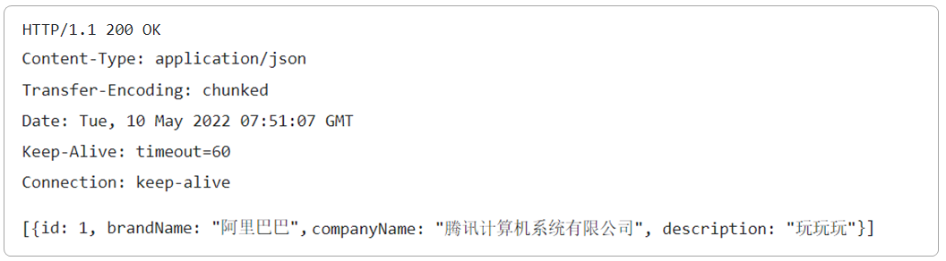
HTTP协议-响应数据格式
响应行：响应数据第一行(协议、状态码、描述)
响应头：第二行开始，格式key：value
响应数据
响应体：最后一部分，存放响应数据

Slide 36
HTTP协议-响应数据格式
1xx | 响应中-临时状态码，表示请求已经接收，告诉客户端应该继续请求或者如果它已经完成则忽略它。
2xx | 成功-表示请求已经被成功接收，处理已完成。
3xx | 重定向-重定向到其他地方；让客户端再发起一次请求以完成整个处理。
4xx | 客户端错误-处理发生错误，责任在客户端。如: 请求了不存在的资源、客户端未被授权、禁止访问等。
5xx | 服务器错误-处理发生错误，责任在服务端。如：程序抛出异常等。
A
3xx (Location:B)
重定向
Content-Type | 表示该响应内容的类型，例如text/html，application/json。
Content-Length | 表示该响应内容的长度（字节数）。
Content-Encoding | 表示该响应压缩算法，例如gzip。
Cache-Control | 指示客户端应如何缓存，例如max-age=300表示可以最多缓存300秒。
Set-Cookie | 告诉浏览器为当前页面所在的域设置cookie。
B

Slide 37
HTTP协议-响应数据格式
响应行：响应数据第一行(协议、状态码、描述)
响应头：第二行开始，格式key：value
响应数据
响应体：最后一部分，存放响应数据
状态码 | 描述
200 | 客户端请求成功。
404 | 请求资源不存在，URL输入有误，或者网站资源被删除了。
500 | 服务器发生不可预期的错误。

Slide 38
HTTP响应数据分为几个部分？
响应行、响应头、响应体
响应状态码的分类？
1xx：响应中，临时状态码
2xx：成功
3xx：重定向
4xx：客户端错误
5xx：服务端错误

Slide 39
02
HTTP协议
HTTP-请求协议
HTTP-响应协议
响应数据格式
响应数据设置

Slide 40
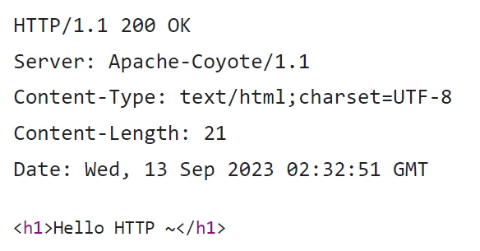
HTTP协议-响应数据设置
Web服务器对HTTP协议的响应数据进行了封装(HttpServletResponse)，并在调用Controller方法的时候传递给了该方法。这样，就使得程序员不必直接对协议进行操作，让Web开发更加便捷。
响应
HttpServletResponse

Slide 41
HTTP协议-响应数据设置
@RequestMapping("/response") public void response(HttpServletResponse response) throws IOException { // 1.设置响应状态码 response.setStatus(401); // 2.设置响应头 response.setHeader("itheima","itheima"); // 3.设置响应体 response.getWriter().write("<h1>Hello Response</h1>"); }
方式一: 基于HttpServletResponse封装
HttpServletResponse
@RequestMapping("/response") public ResponseEntity<String> response() { return ResponseEntity.status(401) // 1.设置响应状态码
.header("group", "itcast") // 2.设置响应头
.body("<h1>Hello Response</h1>"); // 3.设置响应体 }
方式二: 基于ResponseEntity封装
响应状态码 和 响应头如果没有特殊要求的话，通常不手动设定。服务器会根据请求处理的逻辑，自动设置响应状态码和响应头。
注意：

Slide 42
HTTP响应数据需要程序员自己手动设置吗？
不需要
Web服务器对HTTP响应数据进行了封装(HttpServletResponse)
响应状态码、响应头需要我们手动指定吗？
通常情况下，我们无需手动制定，服务器会根据请求逻辑自动设置

Slide 43
SpringBoot Web入门
HTTP协议
SpringBoot Web案例
分层解耦

Slide 44
SpringBootWeb案例
03

Slide 45
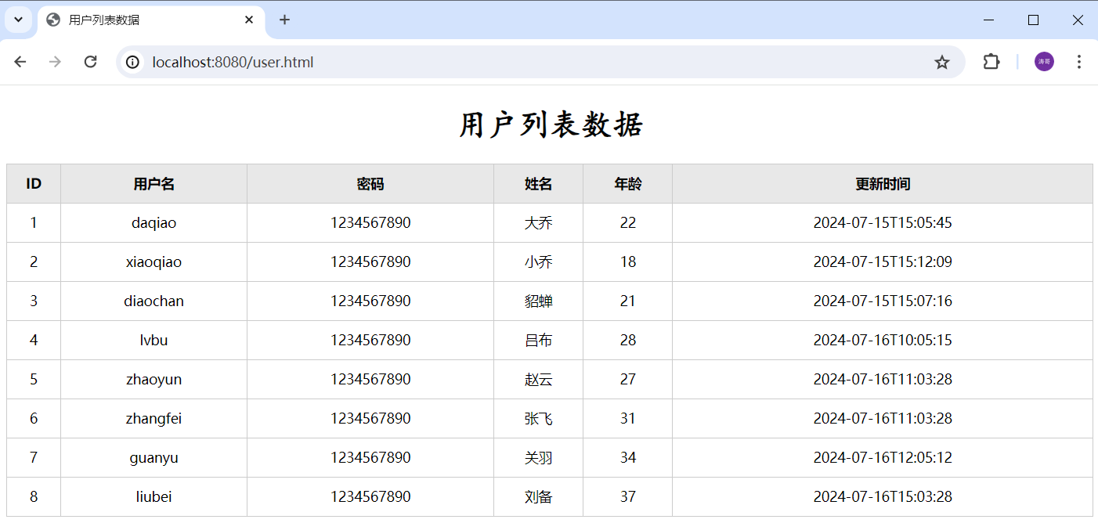

开发web程序，完成用户列表的渲染展示
准备工作：
创建一个SpringBoot工程，并勾选web依赖、lombok。
引入资料中准备好的用户数据文件(user.txt)，及前端静态页面。
定义一个实体类，用来封装用户信息
开发服务端程序，接收请求，读取文本数据并响应。
http://localhost:8080/list
[{"id":1,"username":"daqiao",...}]

Slide 46
静态资源文件存放位置
resources/static
@ResponseBody注解的作用
将controller方法的返回值直接写入HTTP响应体
如果是对象或集合，会先转为json，再响应
@RestController = @Controller + @ResponseBody

Slide 47
UserController.java
@RequestMapping("/list") public List<User> list(){ //1.加载并读取文件 InputStream in = this.getClass().getClassLoader().getResourceAsStream("user.txt"); ArrayList<String> lines = IoUtil.readLines(in, StandardCharsets.UTF_8, new ArrayList<>());
//2.解析数据，封装成对象 --> 集合 List<User> userList = lines.stream().map(line -> { String[] parts = line.split(","); Integer id = Integer.parseInt(parts[0]); String username = parts[1]; String password = parts[2]; String name = parts[3]; Integer age = Integer.parseInt(parts[4]); LocalDateTime uTime = LocalDateTime.parse(parts[5],
DateTimeFormatter.ofPattern("yyyy-MM-dd HH:mm:ss")); return new User(id, username, password, name, age, updateTime); }).collect(Collectors.toList());
//3.响应数据 return userList; }
复用性差
难以维护

Slide 48
SpringBoot Web入门
HTTP协议
SpringBoot Web案例
分层解耦

Slide 49
04
分层解耦
三层架构
分层解耦
IOC & DI入门
IOC详解
DI详解

Slide 50
三层架构
UserController.java
@RequestMapping("/list") public List<User> list(){ //1.加载并读取文件 InputStream in = this.getClass().getClassLoader().getResourceAsStream("user.txt"); ArrayList<String> lines = IoUtil.readLines(in, StandardCharsets.UTF_8, new ArrayList<>());
//2.解析数据，封装成对象 --> 集合 List<User> userList = lines.stream().map(line -> { String[] parts = line.split(","); Integer id = Integer.parseInt(parts[0]); String username = parts[1]; String password = parts[2]; String name = parts[3]; Integer age = Integer.parseInt(parts[4]); LocalDateTime uTime = LocalDateTime.parse(parts[5],
DateTimeFormatter.ofPattern("yyyy-MM-dd HH:mm:ss")); return new User(id, username, password, name, age, updateTime); }).collect(Collectors.toList());
//3.响应数据 return userList; }
数据访问
单一职责原则
逻辑处理
接收请求、响应数据

Slide 51

三层架构
Controller
接收请求、响应数据
Service
逻辑处理
Dao
数据访问
Dao
数据访问
Dao
数据访问
controller：控制层，接收前端发送的请求，对请求进行处理，并响应数据。
service：业务逻辑层，处理具体的业务逻辑。
dao：数据访问层(Data Access Object)（持久层），负责数据访问操作，包括数据的增、删、改、查。

Slide 52
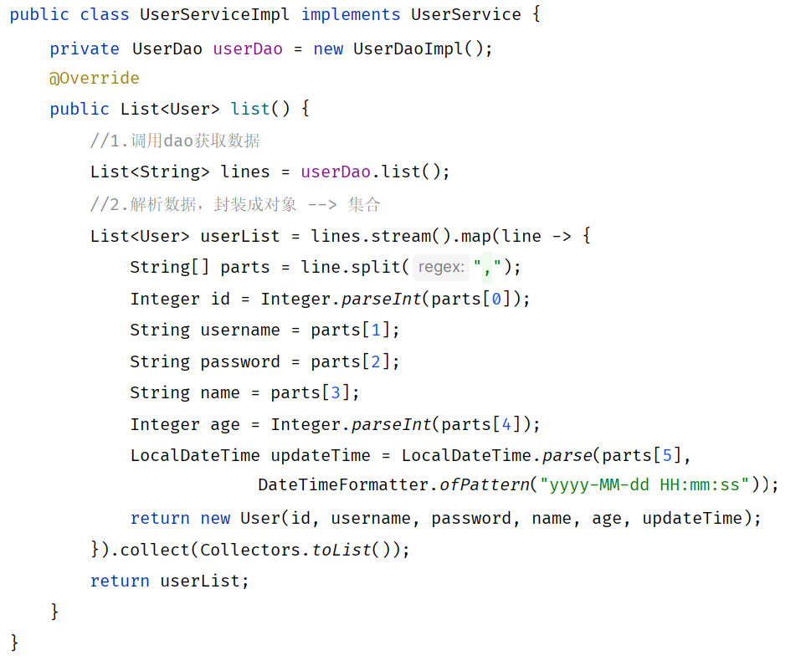
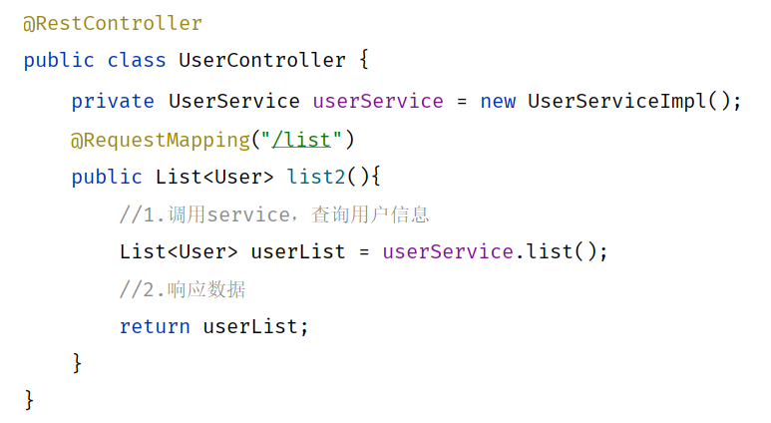
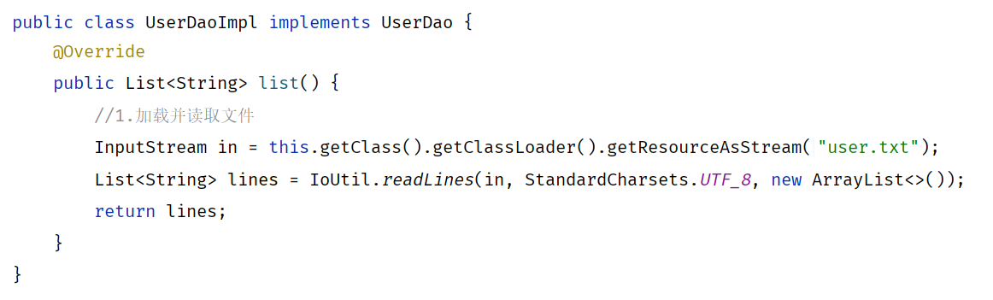
三层架构
接收请求,响应数据
业务逻辑处理
数据访问操作

Slide 53
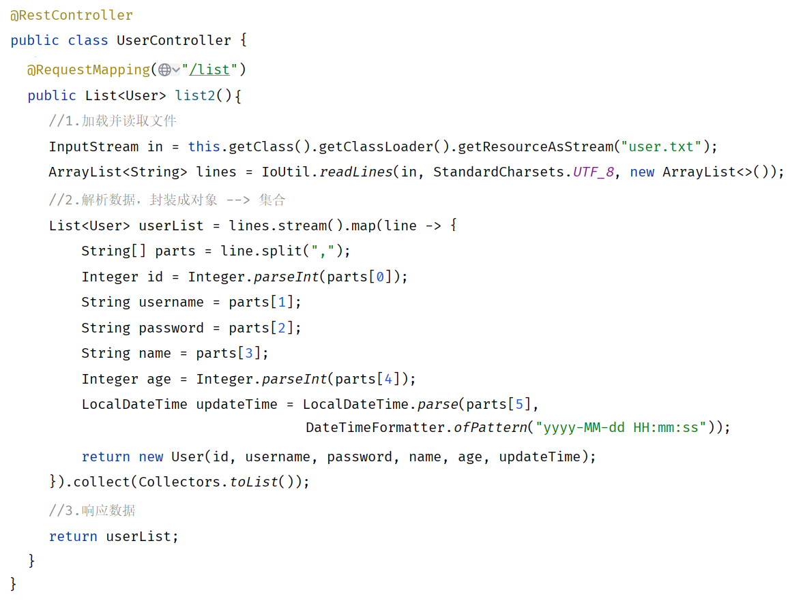
拆分前后对比
VS
复用性差
复用性强
难以维护
方便维护

Slide 54
为什么要对代码进行拆分？
遵循单一职责原则，便于复用、后期维护
拆分为了哪三层？每一层的职责是什么?
controller：接受请求，响应数据
service：逻辑处理
dao：数据访问

Slide 55
04
分层解耦
三层架构
分层解耦
IOC & DI入门
IOC详解
DI详解

Slide 56


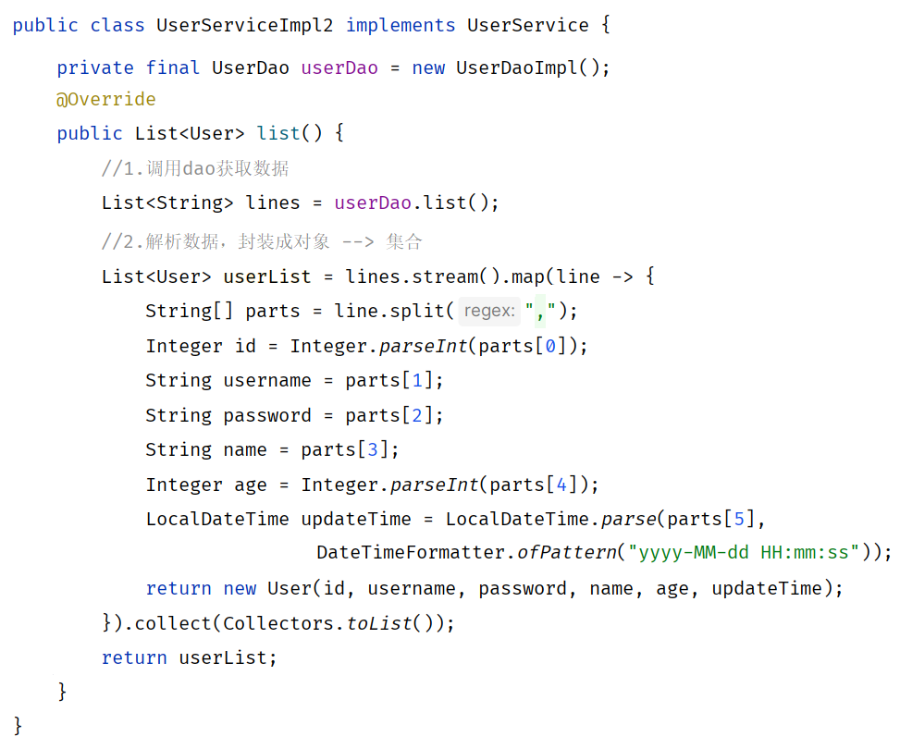
分层解耦
耦合：衡量软件中各个层/各个模块的依赖关联程度。
内聚：软件中各个功能模块内部的功能联系。
软件设计原则：高内聚低耦合。
controller
service
dao

Slide 57
分层解耦
？
控制反转
依赖注入
2
1
2
UserService
1
？
容器

Slide 58
分层解耦
？
控制反转
依赖注入
2
UserService
2
？
容器
控制反转： Inversion Of Control，简称IOC。对象的创建控制权由程序自身转移到外部（容器），这种思想称为控制反转。
依赖注入： Dependency Injection，简称DI。容器为应用程序提供运行时，所依赖的资源，称之为依赖注入。
Bean对象：IOC容器中创建、管理的对象，称之为Bean。

Slide 59
实现分层解耦的思路是什么?
将项目中的类交给IOC容器管理（IOC，控制反转）
应用程序运行时需要什么对象，直接依赖容器为其提供（DI，依赖注入）

Slide 60
04
分层解耦
三层架构
分层解耦
IOC & DI入门
IOC详解
DI详解

Slide 61
IOC & DI入门
控制反转
依赖注入
2
1
2
UserService
1
容器
将Dao 及 Service层的实现类，交给IOC容器管理。
为Controller 及 Service注入运行时所依赖的对象。

Slide 62

IOC & DI入门
将Dao 及 Service层的实现类，交给IOC容器管理。
为Controller 及 Service注入运行时所依赖的对象。
UserController
UserServiceImpl
@RestController public class UserController { @Autowired private UserService userService; @RequestMapping("/list") public List<User> list(){ //1.调用service，查询用户信息 List<User> userList = userService.list(); //2...
@Component
public class UserServiceImpl implements UserService { @Autowired
private UserDao userDao; @Override public List<User> list() { //1.调用dao获取数据 List<String> lines = userDao.list(); //2...
UserDaoImpl
@Component
public class UserDaoImpl implements UserDao { @Override public List<String> list() { InputStream in = this.getClass().getClassLoader().getResourceAsStream("user.txt"); return IoUtil.readLines(in,StandardCharsets.UTF_8, new ArrayList<>());
}

Slide 63
如何将一个类交给IOC容器管理？
@Component (注意：是加在实现类上，而非接口上)
如何从IOC容器中找到该类型的bean，然后完成依赖注入？
@Autowired

Slide 64
04
分层解耦
三层架构
分层解耦
IOC & DI入门
IOC详解
DI详解

Slide 65


IOC详解
Controller
接收请求
响应数据
Service
逻辑处理
Dao
数据访问
要把某个对象交给IOC容器管理，需要在对应的类上加上如下注解之一：
注解 | 说明 | 位置
@Component | 声明bean的基础注解 | 不属于以下三类时，用此注解
@Controller | @Component的衍生注解 | 标注在控制层类上
@Service | @Component的衍生注解 | 标注在业务层类上
@Repository | @Component的衍生注解 | 标注在数据访问层类上（由于与mybatis整合，用的少）
声明bean的时候，可以通过注解的value属性指定bean的名字，如果没有指定，默认为类名首字母小写。
注意：

Slide 66
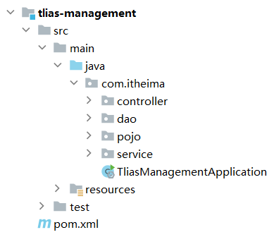
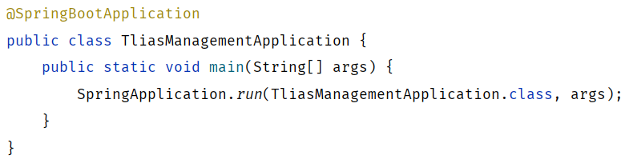
IOC详解
前面声明bean的四大注解，要想生效，还需要被组件扫描注解@ComponentScan扫描。
该注解虽然没有显式配置，但是实际上已经包含在了启动类声明注解 @SpringBootApplication 中，默认扫描的范围是启动类所在包及其子包。

Slide 67
声明bean的注解有哪几个 ?
@Controller
@Service
@Repository
@Component
注意事项
在Springboot集成web开发中，声明控制器bean只能用@Controller。
声明bean的注解要想生效，需要被扫描到，启动类默认扫描当前包及其子包。

Slide 68
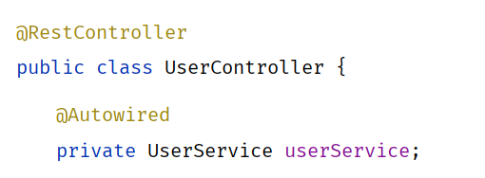
04
分层解耦
三层架构
分层解耦
IOC & DI入门
IOC详解
DI详解

Slide 69
DI详解
基于@Autowired进行依赖注入的常见方式有如下三种：
②.构造函数注入
@RestController public class UserController { private final UserService userService;
@Autowired public UserController(UserService userService) { this.userService = userService; }
}
①.属性注入
@RestController public class UserController { @Autowired private UserService userService;
//......
}
优点：代码简洁、方便快速开发。
缺点：隐藏了类之间的依赖关系、可能会破坏类的封装性。
优点：能清晰地看到类的依赖关系、提高了代码的安全性。
缺点：代码繁琐、如果构造参数过多，可能会导致构造函数臃肿。
注意：如果只有一个构造函数，@Autowired注解可以省略。
③.setter注入
@RestController public class UserController { private UserService userService; @Autowired public void setUserService(UserService userService) { this.userService = userService; }
}
优点：保持了类的封装性，依赖关系更清晰。
缺点：需要额外编写setter方法，增加了代码量。

Slide 70
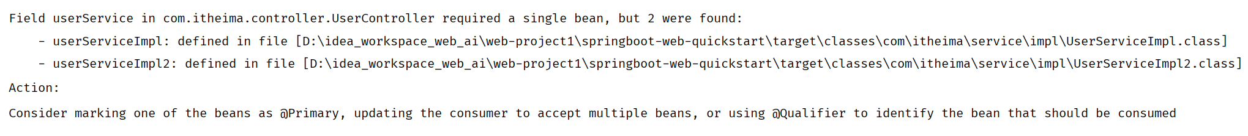
DI详解
@Autowired注解，默认是按照类型进行注入的。
如果存在多个相同类型的bean，将会报出如下错误：
方案一：@Primary
方案二：@Qualifier
方案三：@Resource
UserServiceImpl
UserController
UserController
@Primary
@Service public class UserServiceImpl implements UserService { @Override public List<User> list(){ //省略 …… } }
@RestController public class UserController { @Autowired @Qualifier("userServiceImpl") private UserService userService;
}
@RestController public class UserController { @Resource(name = "userServiceImpl") private UserService userService;
}

Slide 71
依赖注入的注解
@Autowired：默认按照类型自动装配
如果同类型的bean存在多个：
@Primary
@Autowired + @Qualifier
@Resource
@Resource 与 @Autowired区别 ?
@Autowired是Spring框架提供的注解，而@Resource是JavaEE规范提供的
@Autowired默认是按照类型注入，而@Resource默认是按照名称注入

